Slide 1
Đề tài: Training management system (TMS)
BÁO CÁO ĐỒ ÁN CNPM
Nhóm: 12
Giảng viên: Lê Phi Hùng
TA: Nguyễn Quốc Linh

Slide 2
THÀNH VIÊN TRONG NHÓM
Nguyễn Công Trí (Nhóm trưởng)
Lưu Quốc Thắng
Nguyễn Thanh Trí
Đoàn Minh Tuấn
Nguyễn Trung Thắng
Nguyễn Ngọc Quốc An

Slide 3
NỘI DUNG BÁO CÁO
GIỚI THIỆU CHUNG
NỘI DUNG
GIAO DIỆN CHƯƠNG TRÌNH
DEMO CHƯƠNG TRÌNH

Slide 4
GIỚI THIỆU CHUNG
CÁC CÔNG NGHỆ SỬ DỤNG TRONG ĐỀ TÀI
ƯU NHƯỢC ĐIỂM CỦA ĐỀ TÀI
MỤC TIÊU ĐẠT ĐƯỢC

Slide 5








CÁC CÔNG NGHỆ SỬ DỤNG TRONG ĐỀ TÀI

Slide 6
ƯU NHƯỢC ĐIỂM CỦA ĐỀ TÀI
ƯU ĐIỂM
Các nghiệp vụ của đề tài quen thuộc
Đề tài không quá phức tạp
NHƯỢC ĐIỂM
Phải tìm hiểu các công nghệ mới tốn nhiều thời gian
Vẫn còn 1 số chức năng chưa được cài đặt và vẫn còn một số ít lỗi

Slide 7
MỤC TIÊU ĐẠT ĐƯỢC
Hiểu được quy trình nghiệp vụ xử lý của đề tài trong thực tế
Học được nhiều công nghệ mới đang được sử dụng nhiều
Nắm được QTPT phần mềm từ requirement đến testing

Slide 8
NỘI DUNG
ĐẶC TẢ YÊU CẦU
KIẾN TRÚC HỆ THỐNG
MỘT SỐ BIỂU ĐỒ
TEST REPORT

Slide 9
ĐẶC TẢ YÊU CẦU
Các yêu cầu chức năng
Đáp ứng đầy đủ các chức năng theo yêu cầu cơ bản
của hệ thống TMS
Các yêu cầu phi chức năng
Trang web hài hòa màu sắc, phù hợp với
yêu cầu người dùng
Trang web có tính bảo mật, phân quyền người dùng,…

Slide 10
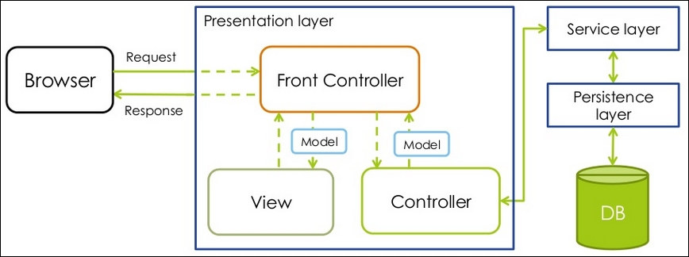
KIẾN TRÚC HỆ THỐNG
SPRING SECURITY

Slide 11
KIẾN TRÚC HỆ THỐNG
TMS
Trainee repository
Repository Layer
Add trainee into a course
Add trainer into topic
Add course category into course
View course topic that assigned to trainer
Admin repository
Course category repository
Course repository
Enrollment repository
Feedback repository
Controller layer
Add trainer into a topic
Service layer
Add Course Category Into Course
AddTraineeIntoACourseController
AddTrainerIntoTopicController
CourseCategoryController
CourseController
FeedbackController
HandleErrorController
ImportTraineeAccountController

Slide 12
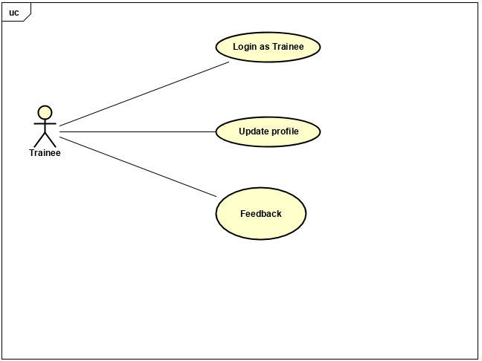
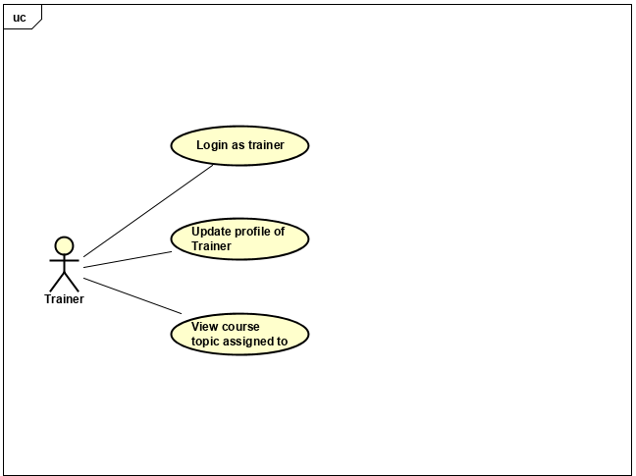
MỘT SỐ BIỂU ĐỒ
BIỂU ĐỒ USE CASE

Slide 13
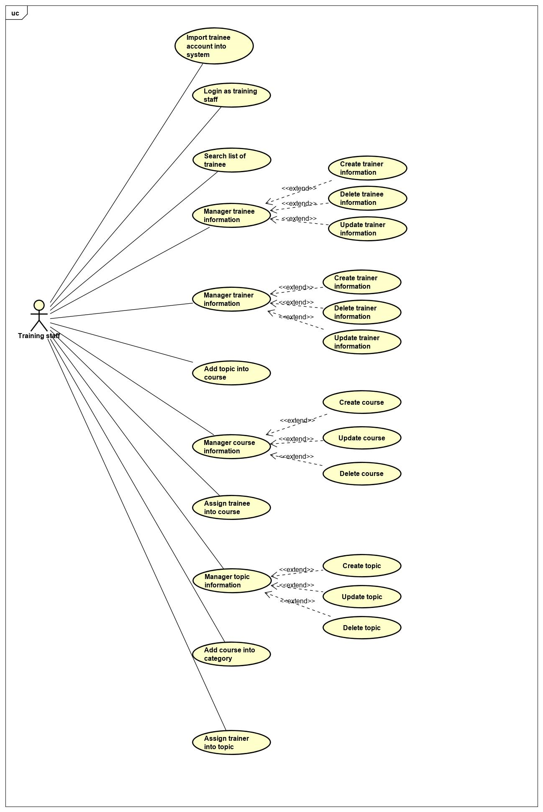
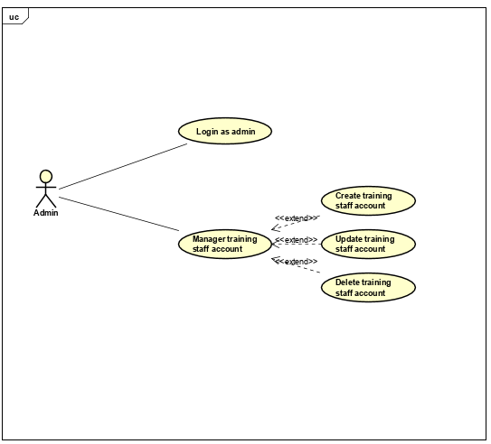

Slide 14
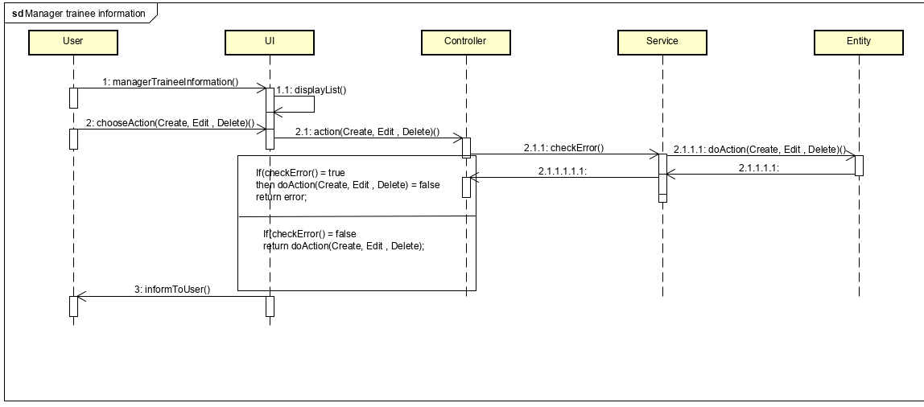
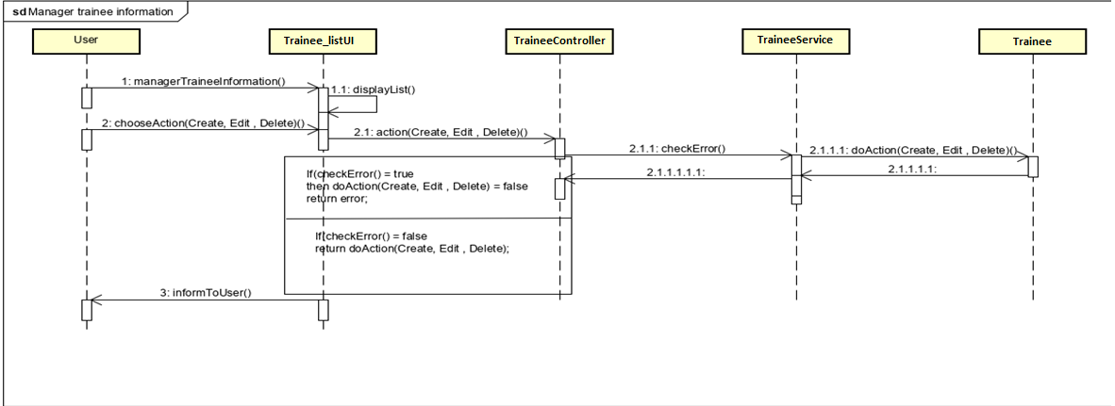
BIỂU ĐỒ TUẦN TỰ QUẢN LÍ HỌC VIÊN

Slide 15
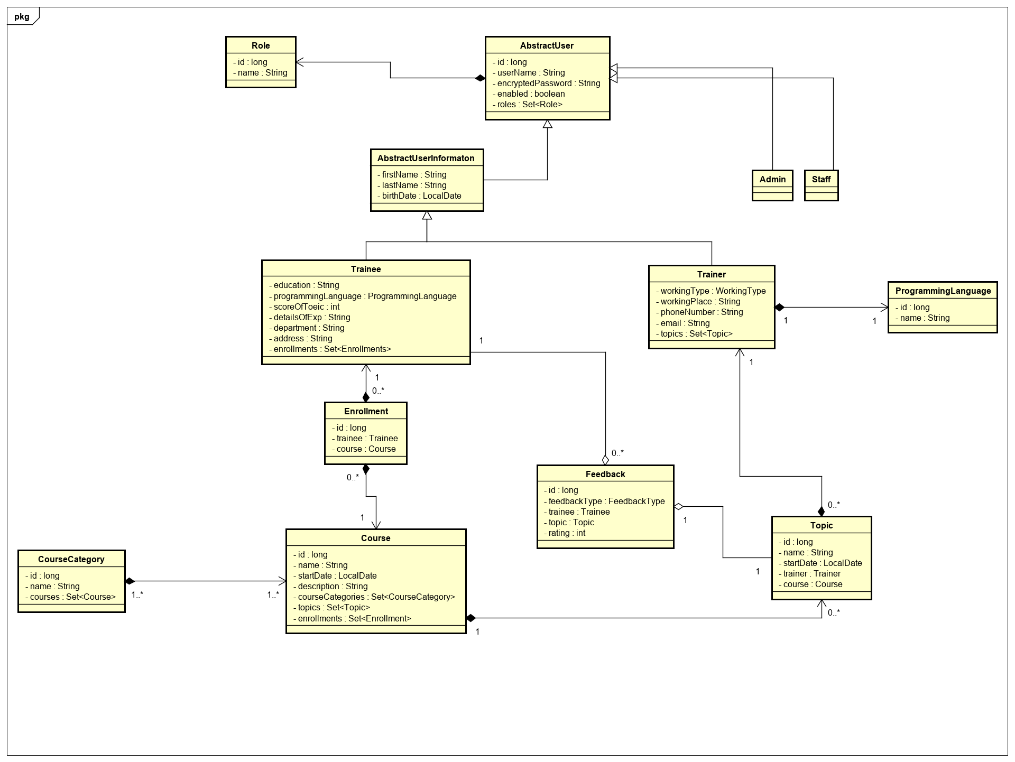
CLASS DIAGRAM

Slide 16
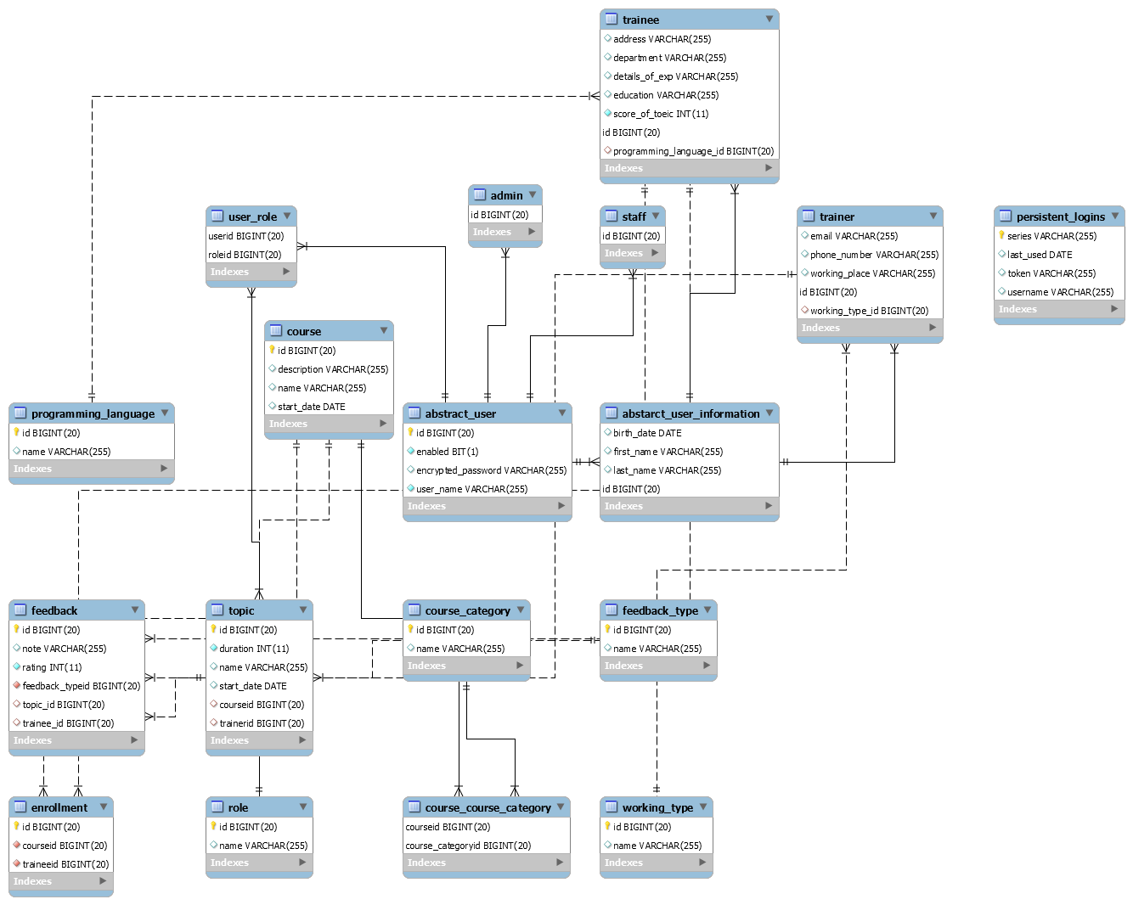
MÔ HÌNH DỮ LIỆU QUAN HỆ

Slide 17
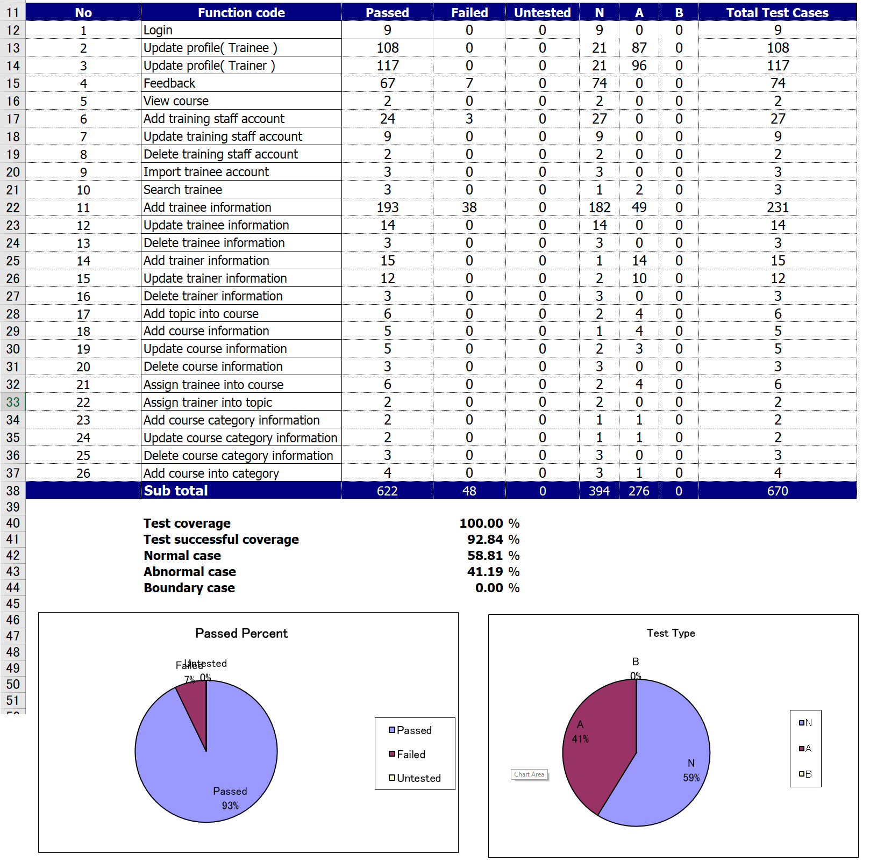
TEST REPORT

Slide 18
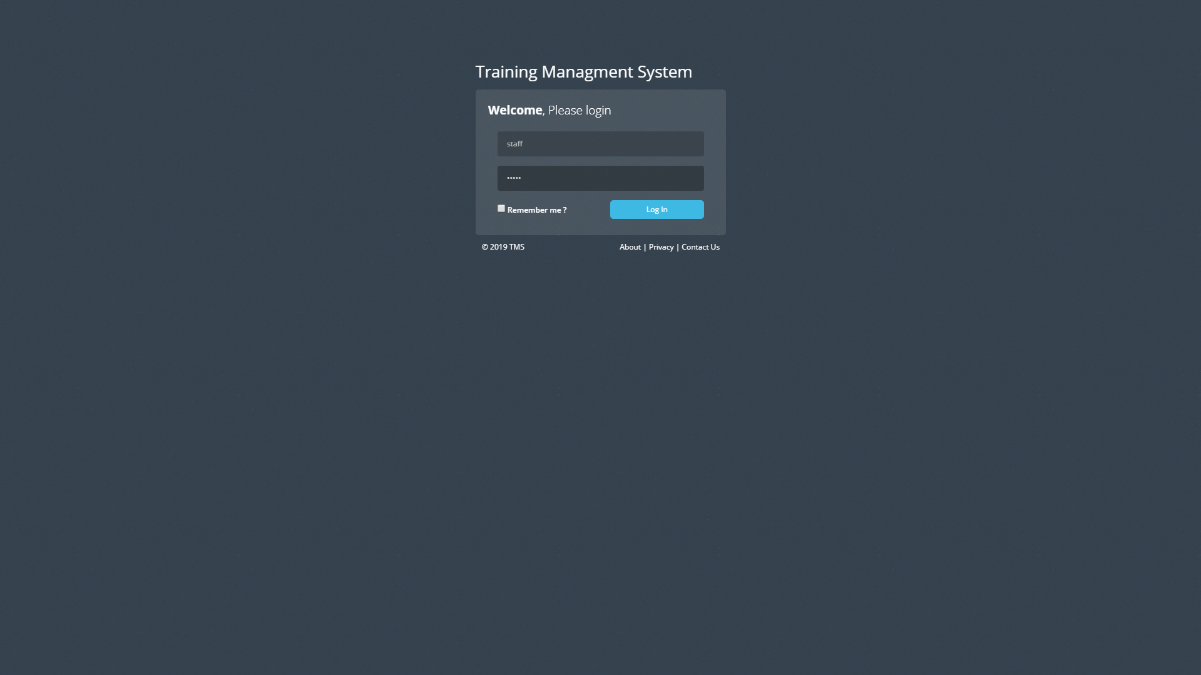
GIAO DIỆN CHƯƠNG TRÌNH
MÀN HÌNH ĐĂNG NHẬP

Slide 19
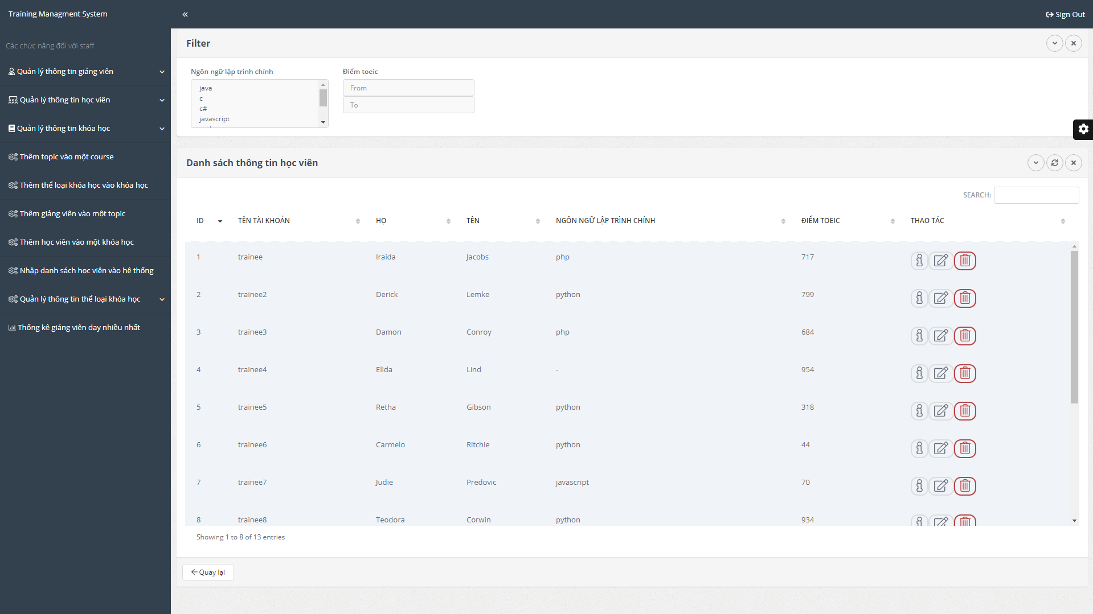
MÀN HÌNH QUẢN LÝ HỌC VIÊN

Slide 20
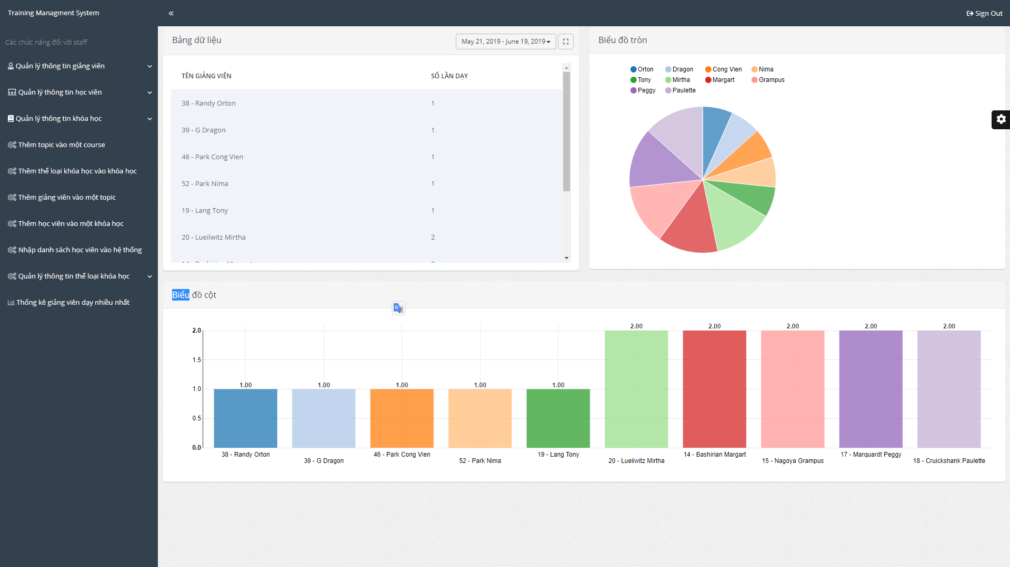
MÀN HÌNH THỐNG KÊ

Slide 21
DEMO

